Slide 1
Развој рјешења за предвиђање броја особа у просторији
УНИВЕРЗИТЕТ У БАЊОЈ ЛУЦИ
ЕЛЕКТРОТЕХНИЧКИ ФАКУЛТЕТ
Никола Карпић
Бања Лука, јул 2024.

Slide 2
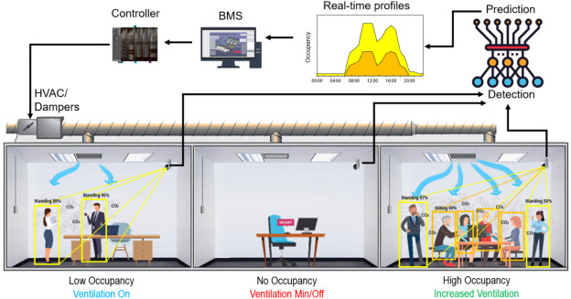
Увод
Циљ
Примјена:
Гријање
Вентилација
Климатизација
Приватност
Notes:
Добар дан.
Моје име је Никола Карпић и данас ћу вам представити свој дипломски рад на тему:
„Развој рјешења за предвиђање броја особа у просторији“.
Овај рад се бави примјеном машинског учења за процјену броја особа у просторијама користећи податке са сензора као што су температура, влажност ваздуха, ниво угљендиоксида у просторији и освјетљеност просторије.
Са све већим бројем уређаја повезаних на интернет, количина података коју прозводимо расте експоненцијално.
Ти подаци често остају неискориштени, а уз правилну анализу, они могу донијети значајне предности.
Ова тема је важна зато што омогућава оптимизацију потрошње енергије, побољшање сигурности и пружа основу за даљи развој паметних система.
Главни циљ овог рада је био развити рјешење које може прецизно предвидјети број особа у просторији користећи неинвазивне сензоре.
Предности оваквог рјешења су многоструке, а укључују ефикасније управљање ресурсима и повећање приватности корисника.

Slide 3
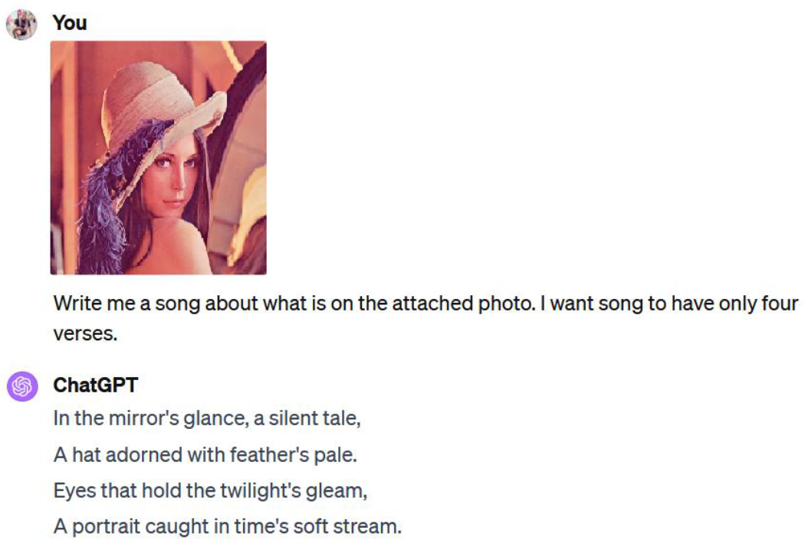
Машинско учење
Грана вјештачке интелигенције
Три типа:
Надгледано
Ненадгледано
Учење уз подстицај
Notes:
Машинско учење је грана вјештачке интелигенције која омогућава рачунарима да уче из података без експлицитног програмирања.
Постоје три главна типа машинског учења: надгледано учење, ненадгледано учење и учење у подстицај.
Надгледано учење користи означене податке за тренирање модела, док ненадгледано учење користи неозначене податке за откривање структура унутар самих тих података.
Машинско учење је популаризовано у посљедњих неколико година због модела за обраду природног језика ChatGPT,...

Slide 4
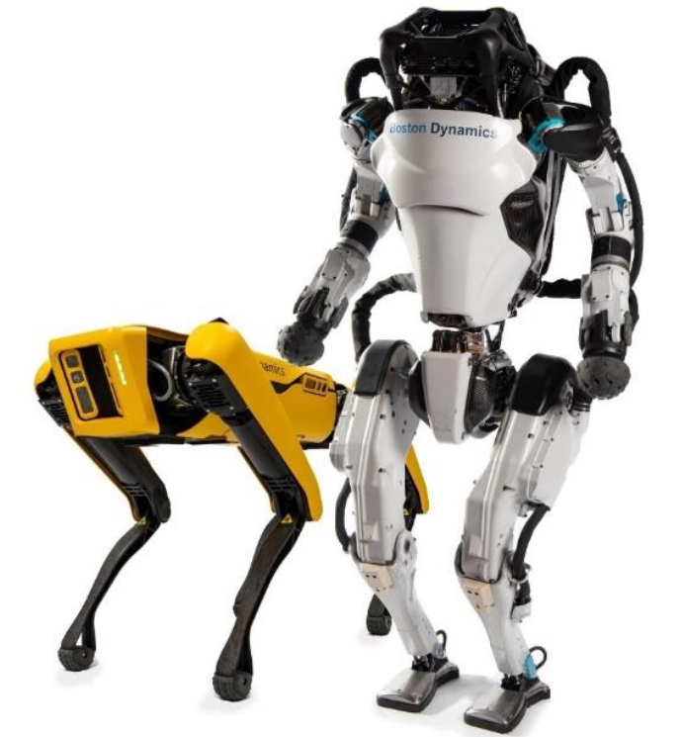
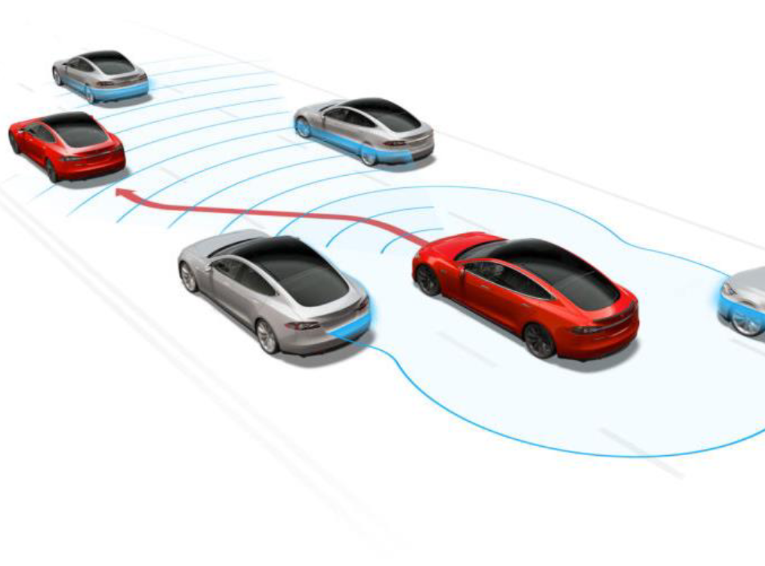
Notes:
аутопилота компаније Tesla Motors и човјеколиког робота и робота пса компаније Boston Dynamics.

Slide 5
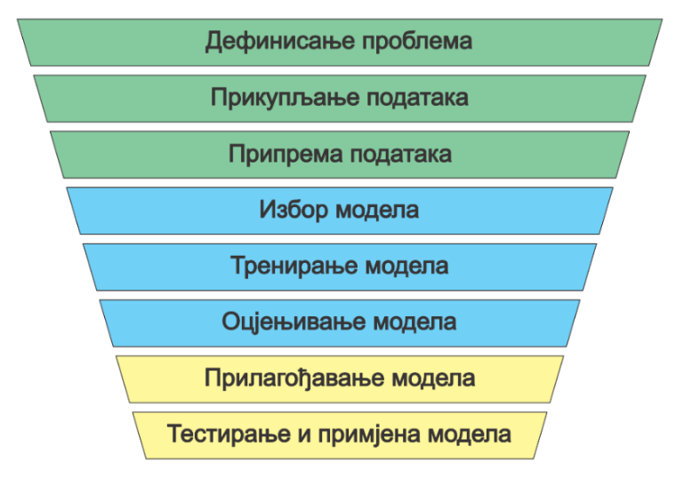
Процес машинског учења
Notes:
Процес развоја модела машинског учења се састоји од неколико корака:
Дефинисање проблема, Прикупљање података, Припрема података
Избор алгоритма, Тренирање модела, Оцјењивање модела
Прилагођавање модела, Тестирање и примјена модела

Slide 6
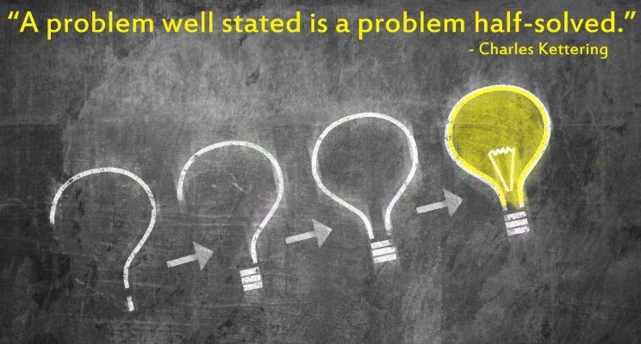
Дефинисање проблема
Прецизно дефинисан проблем
Прецизно дефинисан циљ
Notes:
Дефинисање проблема је јасно разумијевање проблема који алгоритам треба да ријеши и како ће модел користити доступне податке за постизање циља.
Важно је прецизно дефинисати проблем како би се одабрала одговарајућа методологијаи алгоритми за његово рјешавање.
Конкретно у овом раду, циљ је развити модел који може прецизно предвидјети број особа у просторији на основу података прикупљених са сензора.
Овај проблем је се може посматрати и као регресиони проблем, јер се предвиђа цијели број и као класификациони проблем, пошто се сваки број особа може посматрати као посебна категорија.

Slide 7

Прикупљање података
Квалитет података
Постојећи скуп података
Јавно доступна база података
Мјерења:
Температура
Влажност ваздуха
Ниво угљен-диоксида
Освјетљеност просторије
Notes:
Квалитет података директно утиче на перформансе модела, па је прикупљање података од кључне важности.
У овом раду смо користили већ готове податке добијене из јавно доступне базе података на интернету умјесто сопствених мјерења.
Тај приступ је изабран јер је омогућио фокусирање на анализу и развој модела без потребе за дуготрајним процесом прикупљања података.
Подаци су укључивали мјерења температуре, влажности, нивоа угљен-диоксида и освјетљености, датума и времена и стварни број особа у просториј.

Slide 8
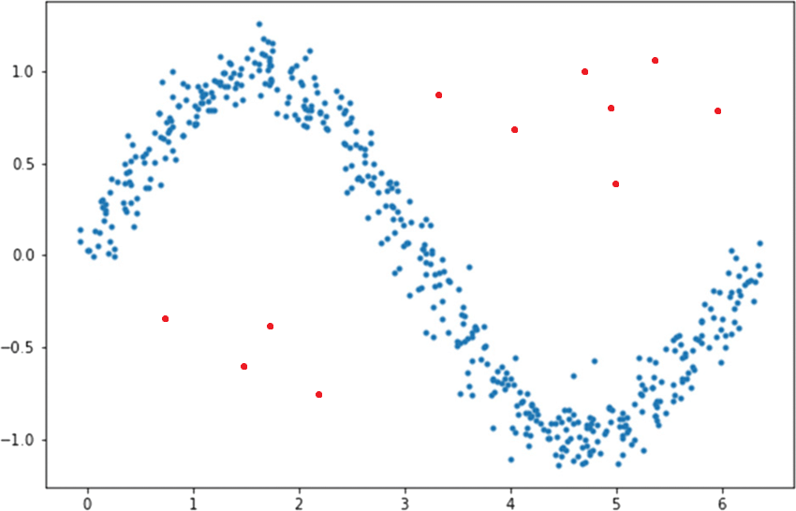
Припрема података
Обухвата:
Чишћење података
Трансформацију података
Нормализацију података
Чишћење података je уклањање:
Грешака
Непотпуних вриједности
Одступајућих вриједности
Скупови података за тренирање и тестирање
Notes:
Припрема података обухвата чишћење, трансформацију и нормализацију података.
Чишћење података подразумијева уклањање грешака, непотпуних и одступајућих вриједности.
Трансформација података је претварање података у формат који је погодан за машинско учење.
То може значити претварање описних података о категорији у нумеричке вриједности, нормализацију вриједности и стварање нових атрибута.
Нормализација података осигурава да сви атрибути имају сличне скале, што је важно за већину алгоритама машинског учења.
У овом раду су избачени празни редови, дупликати и редови у којима је број особа у просторији био мањи од нула.
Скуп података је подијељен у два подскупа, један за тренирање и други за тестирање.

Slide 9
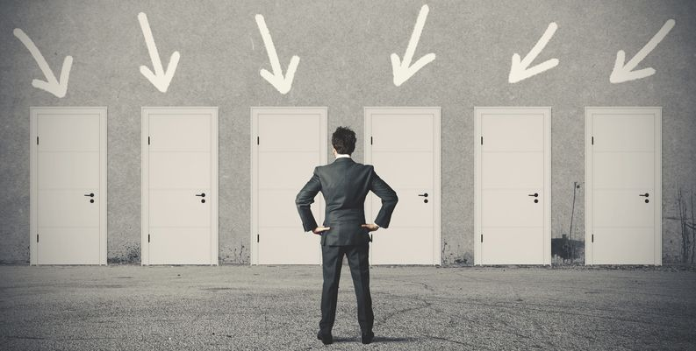
Избор алгоритма
Зависи од:
Природе података
Комплексности проблема
Жељених перформанси
Тестирани алгоритми:
Логистичка регресија
K-Nearest Neighbors
Стабла одлучивања
Random Forest
LightGBM
Notes:
Различити алгоритми могу дати различите резултате за исти проблем.
Избор алгоритма зависи од природе података, комплексности проблема и перформанси које желимо постићи.
Од алгоритма зависи и вријеме утрошено на тренирање модела.
Тестирање различитих алгоритама омогућава проналазак најбољих резултата за специфични проблем.
Тестирано је неколико алгоритама машинског учења како би се пронашао најефикаснији алгоритам за дати проблем:
*Логистичка регресија је једноставан и ефикасан алгоритам за бинарну класификацију.
*K-Nearest Neighbors користи удаљеност између података за класификацију.
*Стабла одлучивања користе структуру стабла за доношење одлука.
*Random Forest користи више стабала за побољшање тачности.
*LightGBM је напредан алгоритам за који користи постепено појачавање и нуди високу тачност и безу обуку.
Сваки од ових модела је тестиран на истом скупу података како би се одредила њихова тачност и ефикасност.

Slide 10
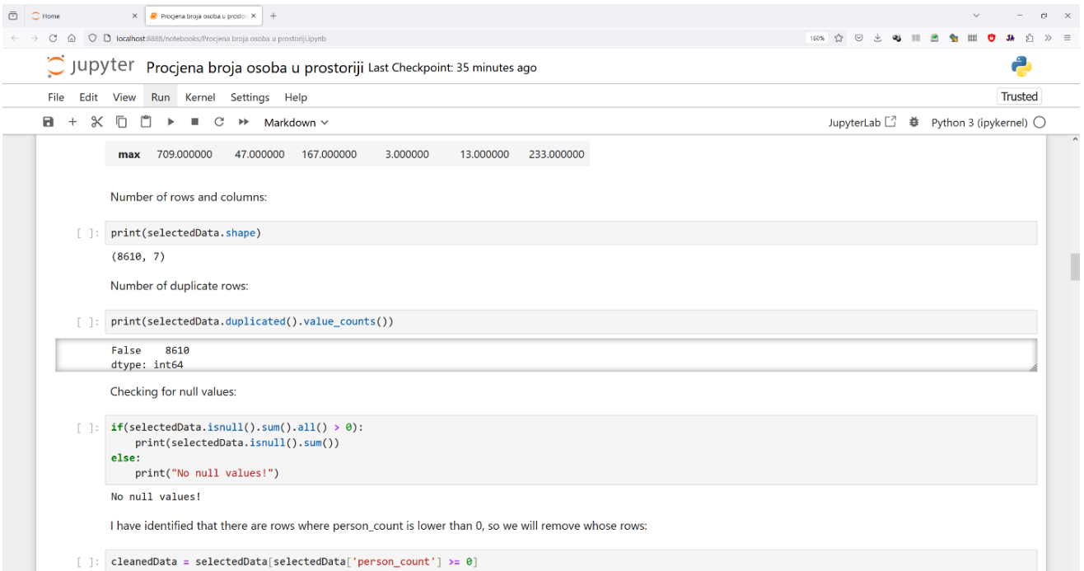
Тренирање модела
Notes:
Тренирање модела је процес у коме модел учи из података.
Кориштењем Python програмског језика и Jupyter Notebook развојног окружења модели су тренирани на прикупљеним подацима, како би се оптимизовала њихова тачност.
У овој фази се користи скуп података за тренирање.
Процес тренирања укључује итеративно прилагођавање модела како би се смањила грешка и побољшала предикција.

Slide 11

Евалуација модела
Метрике:
Тачност
Прецизност
F1 score
Notes:
Евалуација модела се ради кориштењем разних метрика као што су тачност, прецизност и F1 score.
Тачност је проценат тачно класификованих примјера у односу на укупан број примјера.
Прецизност проценат тачно класификованих примјера који су заправо позитивни.
F1 score је хармонијска средина прецизности и одзива.
Одзив је проценат стварно позитивних предвиђања у односту на број стварних позитивних случајева. Сваки модел је евалуиран на скупу података за тестирање.
У овом рјешењу, најбоље резултате су показали Random Forest и LightGBM алгоритми.

Slide 12

Прилагођавање модела
Notes:
На основу резултата евалуације, ради се прилагођавање параметара модела и поновно тренирање модела у случају да је потребно.
У супротном, прелази се даље на тестирање и примјену модела.

Slide 13
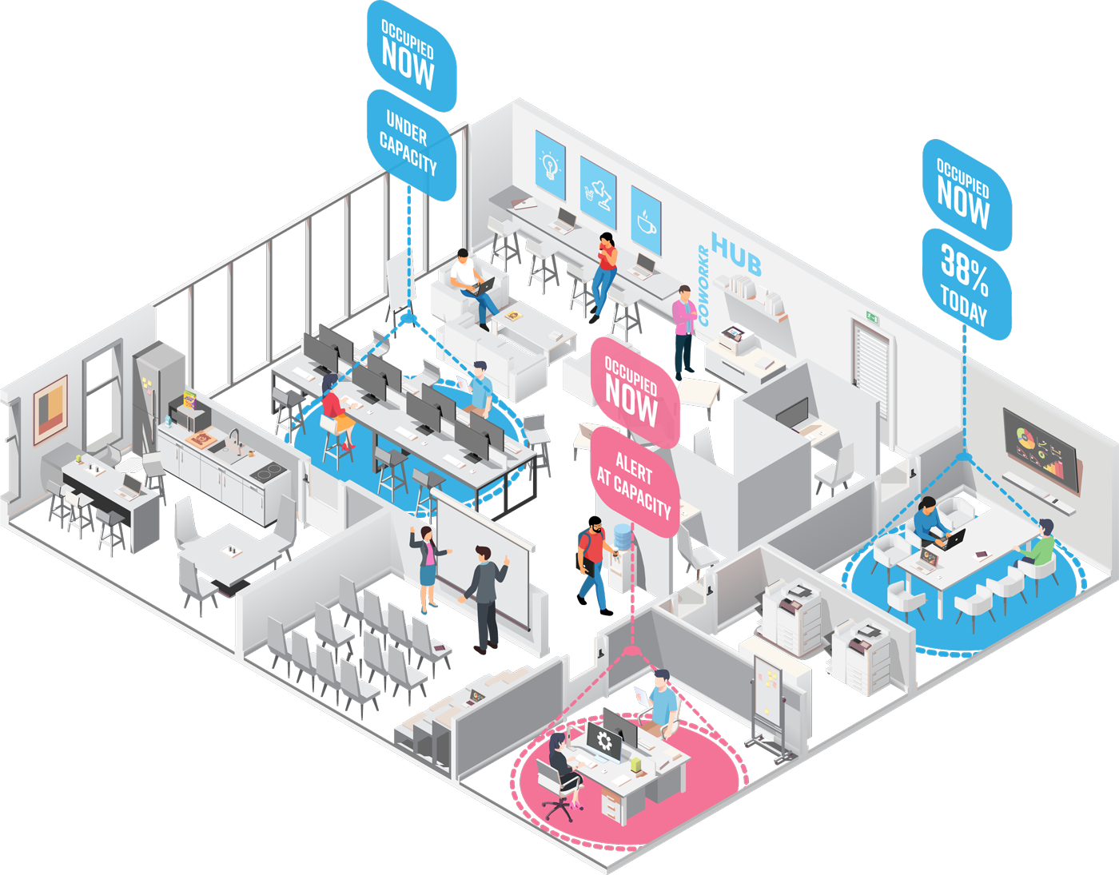
Тестирање и примјена модела
Notes:
Након што је модел трениран и евалуиран, он се може тестирати и примијенити у продукционом окружењу.
То значи кориштење модела за предвиђање броја особа у просторији у реалном времену.
Модел може бити интегрисан у систем управљања зградом, како би аутоматски прилагодио освјетљење, гријање или вентилацију на основу броја особа у просторији.

Slide 14
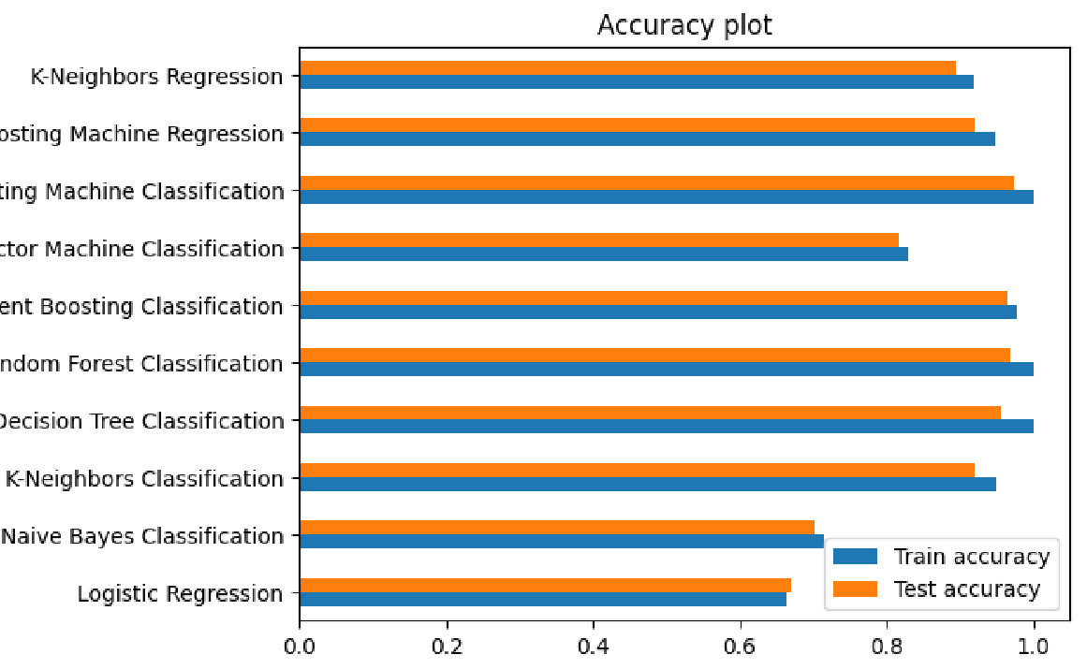
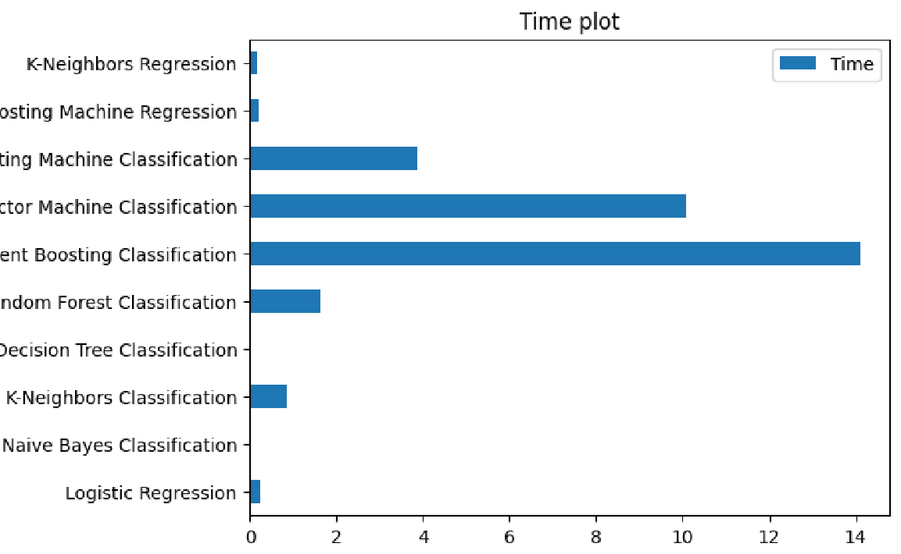
Резултати
Random Forest
Робусност
Ефикасност
Стабилност перформанси
LightGBM
Ефикасније тренирање
Брже предвиђање
Notes:
Резултати су показали да је могуће прецизно предвидјети број особа у просторији користећи податке са сензора и алгоритме машинског учења.
Упоредна анализа модела је показала предности и мане сваког алгоритма.
Нпр. Random Forest је робустан и ефикасан за велике скупове података, док је LightGBM брз и нуди високу тачност.
Random Forest алгоритам је показао стабилне перформансе и добру способност генерализације, док је LightGBM био ефикаснији у тренирању са великим скуповима података и бржи у вршењу предвиђања.

Slide 15

Закључак
Развијено рјешење:
Ефикасно
Широка примјена
Комерцијалне зграде
Стамбени простори
Индустријска постројења
Систем доприноси:
Смањењу потрошње енергије
Побољшању комфора корисника
Повећању оперативне ефикасности
Основа за развој напредних система управљања ресурсима.
Notes:
Закључујемо да је развијено рјешење ефикасно ида може имати широку примјену у различитим областима, укључујући комерцијалне зграде, стамбене просторе и индустријска постројења.
Систем може значајно допринијети смањењу потрошње енергије и повећању приватности корисника.
Даље истраживање би могло укључивати интеграцију додатних сензора и повезивање рјешења са постојећим системом за управљање паметним зградама.
Такође, може се радити на оптимизацији кориштених и могућој употреби нових, нетестираних алгоритама.
Овај рад пружа основу за развој напредних система за управљање ресурсима и побољшање комфора корисника.

Slide 16

Питања и одговори
Notes:
Хвала Вам на пажњи.
Захваљујем се ментору и комисији на подршци током писања овог рада.
Сада сам отворен за сва ваша питања и одговоре.

